Slide 1
Unresponsive
Hypotension
Hafezimoghadam P. M.D.
Emergency Physician

Slide 2
کیس بالینی ... :
خانم 65 ساله با شکایت تب، ضعف شدید، تهوع و دو نوبت استفراغ طی چند روز اخیر به اورژانس مراجعه کرده است.
بیمار طی هفته قبل به علت درد هیپوگاستر به درمانگاه مراجعه کرده که درخواست آزمایش ادرار شده و جواب آن هنوز آماده نیست.
به تدریج از شب قبل دچار تب ، خواب آلودگی درد پهلو و ضعف شدید شده است.

Slide 3
داروها
سابقه قبلی
والزارتان 80 میلی گرم دوبار در روز
آمیلودیپین 5 میلی گرم روزانه
پردنیزولون 20 میلی گرم روزانه
گلی بن کلامید 5 میلی گرم روزانه
مت فورمین 500 میلی گرم دوبار در روز
سابقه آرتریت روماتوئید 25 سال
سابقه فشار خون بالا 30 سال
سابقه دیابت 33 سال

Slide 4
در ارزیابی اولیه
بیمار خواب آلود است
BP:87/43 mmHg HR:124/min
RR:29/min Temp:39.1 Oral
SPO2:93% (Room-air) Glucose:88 mg/dL

Slide 5

خواب آلود ولی بی قرار است
تعریق سرد دارد
انتهاها سرد است
سمع ریه ها و معاینه شکم نرمال است

Slide 6

A – B - C
IV Line
IV Fluid
IV Antibiotic
Urinary Catheter
ECG
Chest CT Scan
Laboratory Tests

Slide 7
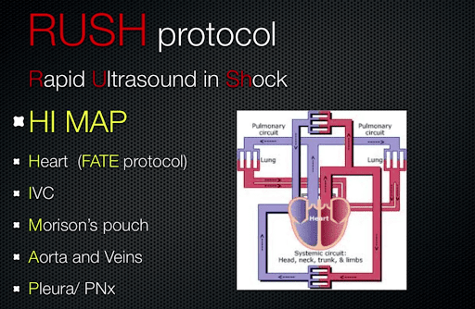
RUSH Exam

Slide 8
RUSH Exam - FATE Protocol
برون ده قلبی: قابل قبول
اندازه بطن راست: کوچکتر از بطن چپ
پریکاردیال افیوژن: دیده نشد
قطر IVC: کمتر از 1.5 سانتی متر
شواهد ترومبوز عروق عمقی: دیده نشد
آئورت شکمی: آنوریسم دیده نشد

Slide 9
در این مرحله در کنار شروع آنتی بیوتیک وریدی، چه اقدامی رو پیشنهاد می نمایید؟
انفوزیون مایع وریدی کریستالوئید
شروع وازوپرسور
پیشنهاد دیگری دارم

Slide 10
حدود 2 ساعت بعد و در ارزیابی مجدد بیمار:
BP:85/30 mmHg HR:131/min
RR:27/min Temp:38.3 Oral
SPO2:97% (FIO2:0.4) Glucose:69 mg/dL

Slide 11
آزمایشات بیمار آماده شده
PTT:43 s
INR: 1.2
AST: 43 IU
ALT: 29 IU
U/A
WBC: Many
Bact: Many
Nitrite: Pos.
Hb: 13 gr/dL
WBC: 18300 /micL
PMN: 91%
BUN: 31 mg/dL
Cr: 1.8 mr/dL
Na: 127 meq/L
K: 5.1 meq/L
BS: 182 mg/dL

Slide 12
ارزیابی مجدد:
بیمار هوشیار است
علائم تغییر قابل توجهی نداشته
تا به حال 1500 سی سی مایع کریستالوئید دریافت کرده
معاینات تغییری نداشته است
در ارزیابی RUSH مجدد تنها تغییر ایجاد شده قطر IVC است که 27 میلی متر شده است و تغییر قطر آن با تنفس جزئی است

Slide 13
در این مرحله در ضمن ادامه درمان های حماتی قبل، چه اقدامی رو پیشنهاد می نمایید؟
انفوزیون مایع وریدی کریستالوئید
شروع وازوپرسور
پیشنهاد دیگری دارم

Slide 14
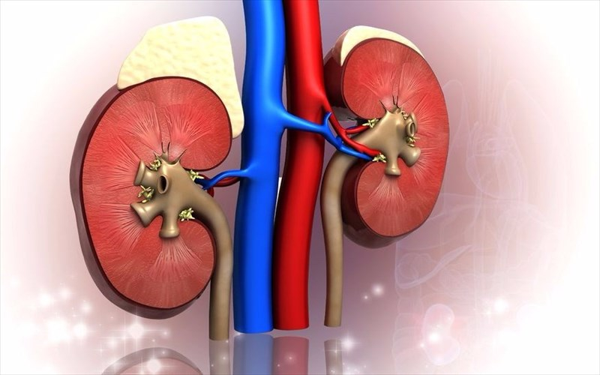
Adrenal crisis

Slide 15
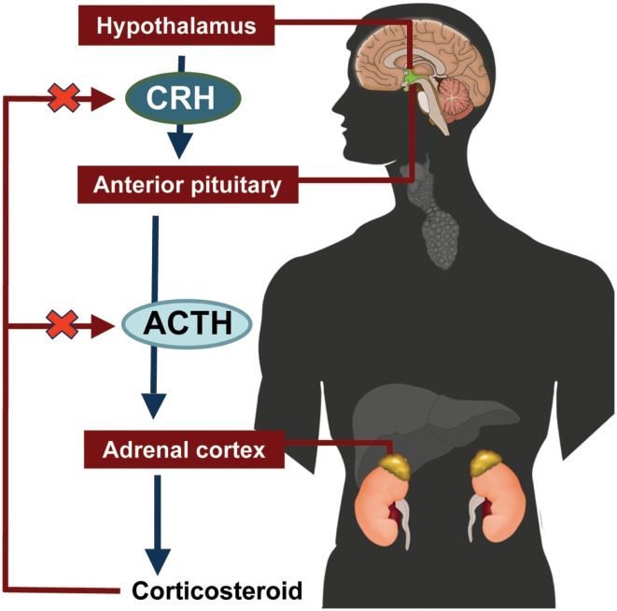
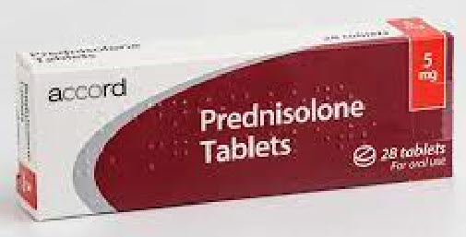

Slide 16
Adrenal crisis
It can result from acute destruction of the hypothalamic–pituitary axis or the adrenal glands or from acute stressors in the setting of underlying primary or secondary adrenal insufficiency.
STRESSORS:
Acute infection, especially GI infection; Surgery, Extreme physical activity, Acute severe injury or Burns, and Cessation of chronic Glucocorticoid replacement Till ONE MONTH

Slide 17
CLINICAL FEATURES:
Hypotension refractory to vasopressors
Severe abdominal pain, nausea, and vomiting, mimicking an acute abdomen
CNS symptoms of confusion, disorientation, and lethargy
Consider adrenal crisis
in situations of unexplained hypotension, especially in patients with a history of glucocorticoid therapy
those with acquired immunodeficiency syndrome, tuberculosis, autoimmune disease

Slide 18
Laboratory Tests:
CBC
Renal function Test
Electrolytes
Blood glucose
ECG
Others …
Hyponatremia Vs. Hypernatremia
Potassium Imbalance

Slide 19
Treatment:
Iv Fluid … D/S
Corticosteroids (IV vs. IM)(Hydrocortisone Vs. Dexa)
Supportive Care
Vasopressors
Consider Underlying Cause
Long Time Corticosteroids

Slide 20
عاقبت بیمار چه شد؟
شروع کورتیکوستروئید وریدی
12 ساعت در اورژانس
بستری بخش عفونی
23 روز بستری در بخش
متاسفانه فوت به علت آمبولی ریه در روز 24 بستری

Slide 21
Do Not Forget …
Ask About Patients` drug History
Pay Attention To Laboratory Tests
Consider Adrenal Insufficiency In Refractory hypotension

